Slide 1



Trường Đại học Sư Phạm Kỹ Thuật TPHCM
Khoa Công Nghệ Thông Tin - Ngành Kỹ thuật dữ liệu
KHÓA LUẬN TỐT NGHIỆP
PHÁT TRIỂN ỨNG DỤNG THEO DÕI GIÁ BÁN VÀ ĐÁNH GIÁ HÀNG HÓA ONLINE
Sinh viên thực hiện:
17133071 – Hoàng Thị Cẩm Tú
17133064 – Uông Thị Thanh Thủy
17133002 – Trần Gia Bảo
Giáo viên hướng dẫn:
ThS. Trần Nhật Quang
Thành phố Hồ Chí Minh – 26/07/2021

Slide 2


ĐỀ MỤC NỘI DUNG
Ý TƯỞNG ĐỀ TÀI
QUÁ TRÌNH TRÍCH XUẤT DỮ LIỆU, TẠO API VÀ XỬ LÝ DỮ LIỆU THÔ
XÂY DỰNG VÀ ÁP DỤNG THUẬT TOÁN RNN CHO PHÂN LOẠI QUAN ĐIỂM
XÂY DỰNG WEBSITE THEO DÕI VÀ ĐÁNH GIÁ HÀNG HÓA KẾT QUẢ
1

Slide 3


Ý TƯỞNG ĐỀ TÀI
Phát triển ứng dụng theo dõi giá bán và đánh giá hàng hóa online

Slide 4
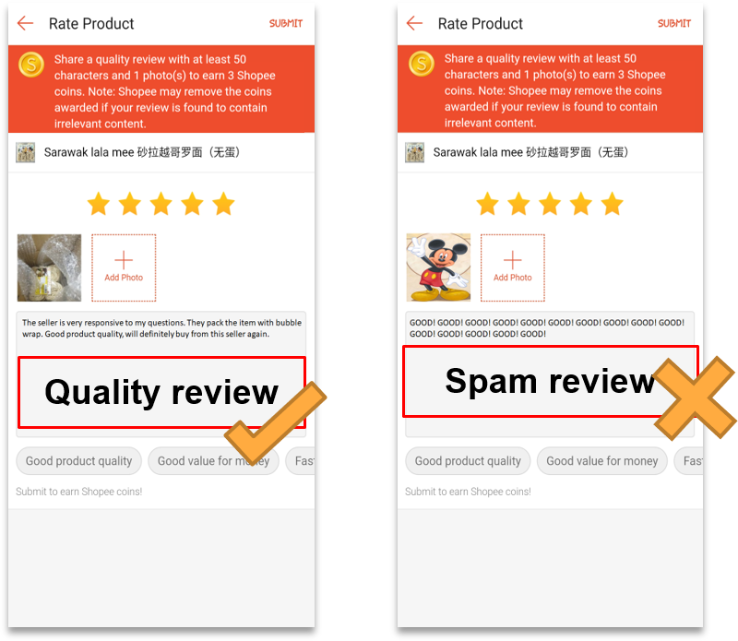
Ý TƯỞNG ĐỀ TÀI
Thiết bị điều khiển bằng giọng nói
VẤN ĐỀ
Trên Shopee bày bán rất nhiều sản phẩm với các giá cả đa dạng.
Có rất nhiều shop có sự tăng giảm giá bất thường vào những ngày săn sale định kỳ của Shopee
Có nhiều trường hợp để lại bình luận chỉ để nhận xu của shopee và không có tính đánh giá về mặt hàng đó.
Rủi ro
Người mua mất thời gian cho việc lựa chọn sản phẩm phù hợp
Người mua có thể mua phải mặt hàng với mức giá không tốt so với giá trị sản phẩm.
2

Slide 5
QUÁ TRÌNH TRÍCH XUẤT DỮ LIỆU, TẠO API VÀ XỬ LÝ DỮ LIỆU THÔ
Phát triển ứng dụng theo dõi giá bán và đánh giá hàng hóa online

Slide 6
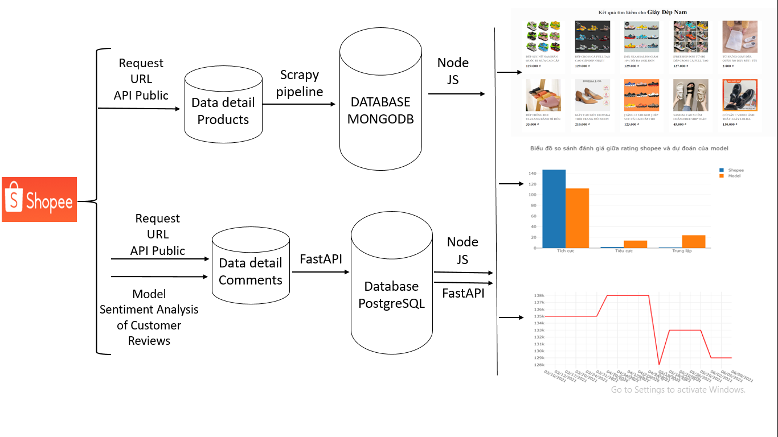
Quá trình hoạt động của hệ thống Crawl Data API Public
3

Slide 7
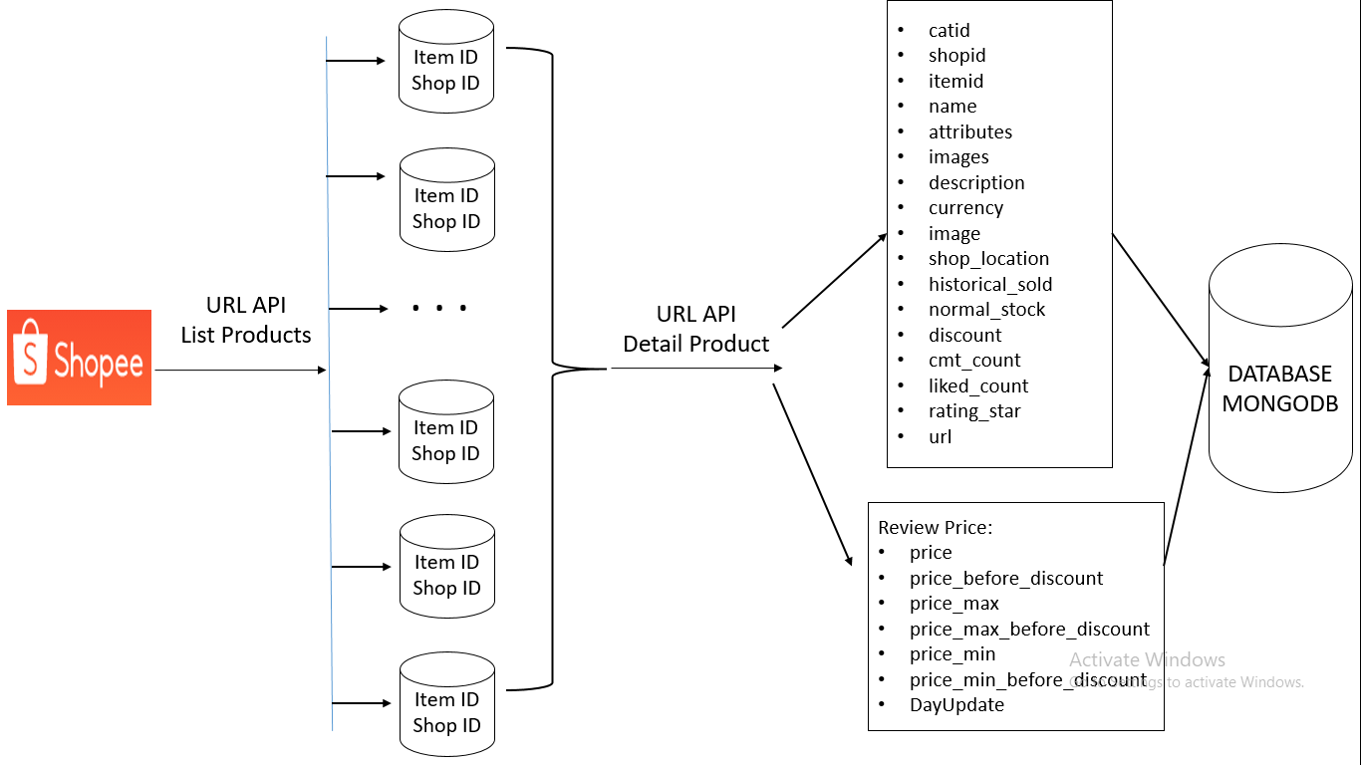
Quá trình hoạt động của hệ thống Crawl Data API Product Shopee
4

Slide 8
SCHEDULE CỦA HỆ THỐNG CRAWL DATA API PRODUCT SHOPEE
•Schedule mỗi tuần hai lần vào ngày thứ 4 và thứ 7, lúc 2h UTC
•Hệ thống bắt đầu chạy từ đầu tháng 3 năm 2021
5

Slide 9
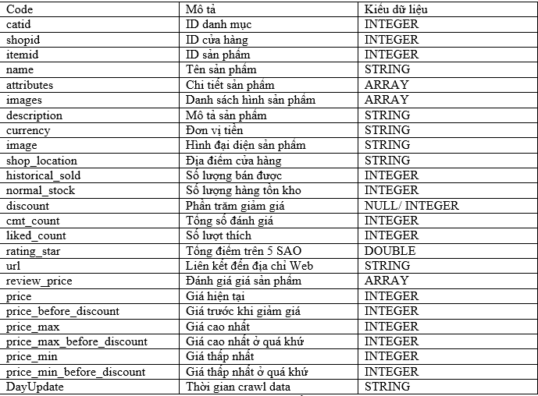
BẢNG MÔ TẢ DỮ LIỆU MÀ HỆ THỐNG ĐÃ THU THẬP ĐƯỢC
6

Slide 10
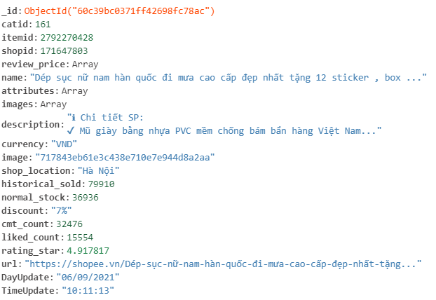
DỮ LIỆU CỦA MỘT SẢN PHẨM MÀ HỆ THỐNG ĐÃ THU THẬP ĐƯỢC
7

Slide 11
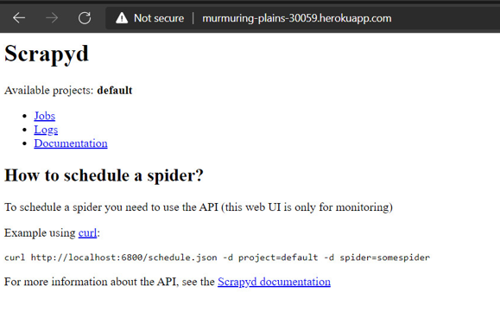
SCRAPY DÙNG ĐỂ QUẢN LÝ CÁC JOBS, LOGS
8

Slide 12
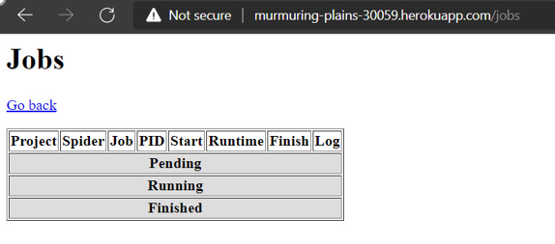
JOBS KHI KHÔNG CÓ PROJECT HOẠT ĐỘNG
9

Slide 13
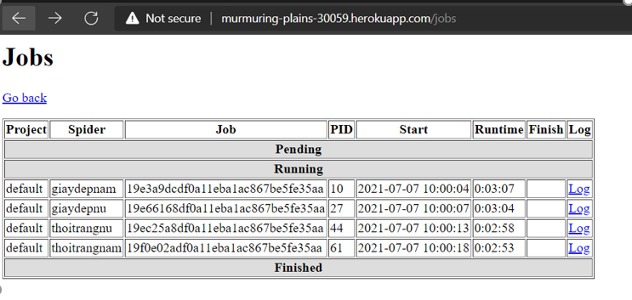
JOBS KHI KHÔNG CÓ PROJECT HOẠT ĐỘNG
10

Slide 14
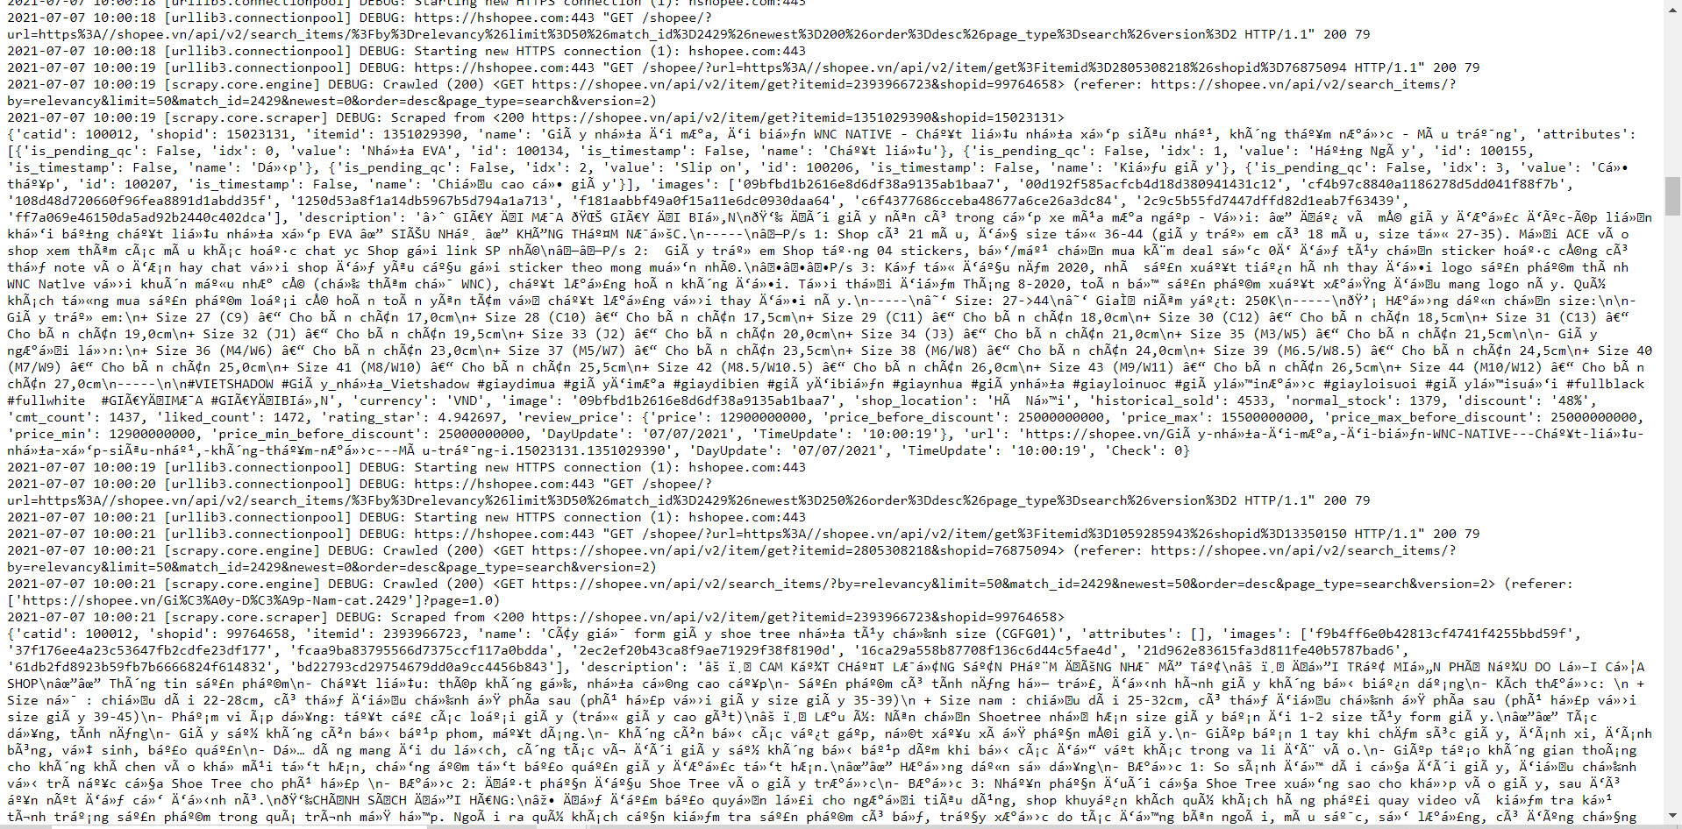
LOG CỦA MỘT SPIDER
11

Slide 15
KẾT QUẢ VÀ ƯU ĐIỂM
Kết quả thu được
•Danh mục hệ thống thu thập dữ liệu bao gồm: Thời Trang Nam, Thời Trang Nữ, Giày Dép Nam, Giày Dép Nữ.
•Số sản phẩm thu được đối với 1 danh mục sau mỗi lần chạy là: hơn 8000 sản phẩm
•Số sản phẩm thu được đối với 4 danh mục sau mỗi là chạy là: khoảng 32000 sản phẩm
•Số sản phẩm thu được trong database đến thời điểm hiện tại:
Ưu điểm:
•Scrapy là thư viện rất tốt trong việc thu thập dữ liệu, hỗ trợ các file như: item, settings, pipelines,
•Quản lý bằng Scrapyd, có file log nên rất dễ quản lý và kiểm tra lỗi.
•Deploy Heroku dễ dàng, có hổ trợ bảng dùng thử miễn phí.
•Hệ thống viết theo phương thức không đồng bộ và real time, nên tiết kiệm thời gian request, response, thời gian insert, update dữ liệu.
•Hệ thống có thể chạy liên tục mà không cần thời gian nghĩ.
•Không cần thay đổi IP cũng như Proxy
12

Slide 16
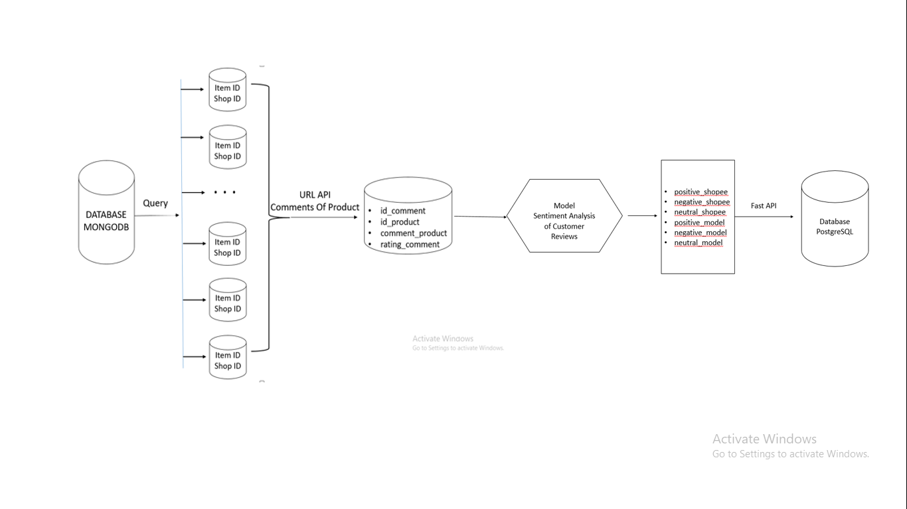
QUÁ TRÌNH HOẠT ĐỘNG CỦA HỆ THỐNG CRAWL DATA API RATING OF PRODUCT SHOPEE
13

Slide 17
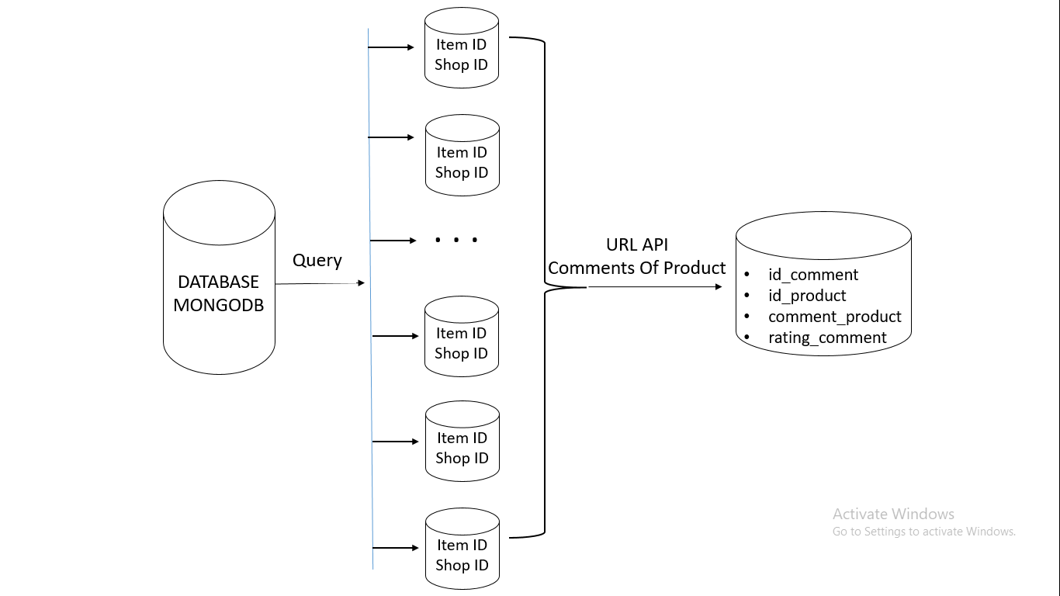
GIAI ĐOẠN 1 CỦA QUÁ TRÌNH
14

Slide 18
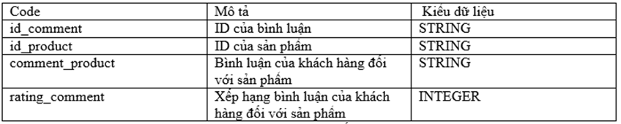
BẢNG MÔ TẢ DỮ LIỆU MÀ HỆ THỐNG ĐÃ THU THẬP ĐƯỢC
15

Slide 19
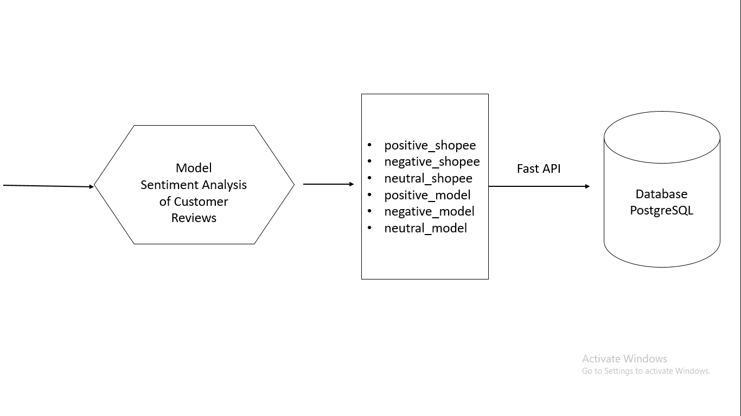
GIAI ĐOẠN 2 CỦA QUÁ TRÌNH
16

Slide 20
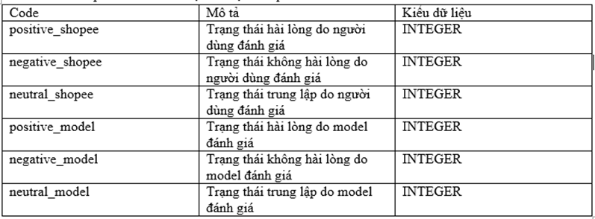
BẢNG MÔ TẢ DỮ LIỆU MÀ MODEL ĐÃ PHÂN TÍCH ĐƯỢC
17

Slide 21
BẢNG MÔ TẢ DỮ LIỆU MÀ MODEL ĐÃ PHÂN TÍCH ĐƯỢC
Kết quả thu được
●Danh mục hệ thống thu thập dữ liệu bao gồm: Thời Trang Nam, Thời Trang Nữ, Giày Dép Nam, Giày Dép Nữ.
●Số bình luận mà hệ thống thu thập từ 1 sản phẩm là: 150/1 comment/product
●Số sản phẩm thu được đối với 1 danh mục sau mỗi là chạy là: hơn 1200000 bình luận
●Số sản phẩm thu được đối với 4 danh mục sau mỗi là chạy là: khoảng 4800000 sản phẩm
Ưu điểm:
●Hệ thống có thể chạy liên tục mà không cần thời gian nghĩ.
●Không cần thay đổi IP cũng như Proxy
18

Slide 22
KHÓ KHĂN VÀ HƯỚNG GIẢI QUYẾT CỦA CÁC HỆ THỐNG CRAWL DATA API PUBLICS SHOPEE
Khó khăn:
●Shopee là trang thương mại điện tử lớn nên việc bảo mật cũng như cách mã hóa dữ liệu khá tốt.
●Nếu không xử lý tốt hệ thống Crawl Data API Publics thì không thể lấy hết được dữ liệu cũng như dữ liệu bị mã hóa một chiều hay bị mất.
Hướng giải quyết:
●Ngoài việc cung cấp đủ thông tin cần thiết trong Headers để Server Shopee xác như request của bạn là an toàn và người gửi request đó là người dùng chứ không phải Robot thì bạn phải tìm cách giải mã obfuscated public API của Shopee:
●Hãy cẩn thận với If-None-Match- (có dấu gạch ngang chứ không phải If-None-Match), yếu tố để dữ liệu trả về có bị obfuscated hay không.
19

Slide 23
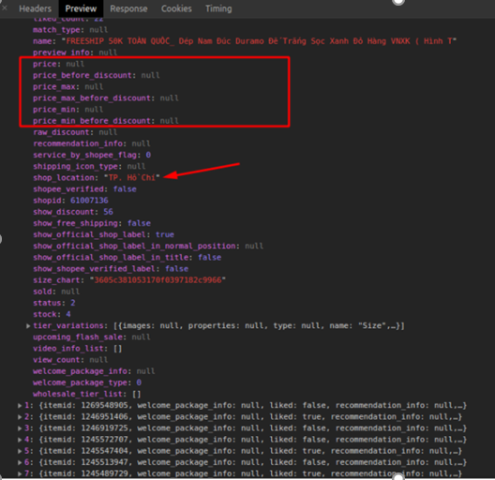
REQUEST TRỰC TIẾP ĐẾN API PUBLICS KHI KHÔNG CÓ IF-NONE-MATCH
20

Slide 24
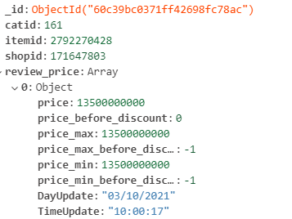
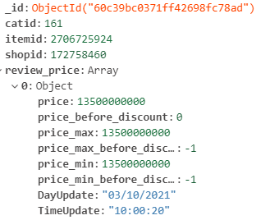
DỮ LIỆU BỊ OBFUSCATED
21

Slide 25
XÂY DỰNG HỆ THỐNG SCRAPY CRAWL DATA TIKI
●Tương tự như hệ thông Scrapy crawl data shopee. Hệ thống này cũng hoạt động tượng tự.
●Dữ liệu của hệ thống này dùng để huấn luyện Model Sentiment Analysis of Customer Reviews
22

Slide 26
LÝ DO DÙNG DỮ LIỆU TIKI ĐỂ HUẤN LUYỆN MODEL
●Song song với Shopee thì Tiki là trang thương mại điện tử lớn
●Nhưng khác với Shopee là Tiki không dùng chiến lược khách hàng phản hồi sản phẩm để nhận xu.
●Từ đó chất lượng phản hồi của khách hàng đối với sản phẩm cũng tốt hơn.
23

Slide 27
KẾT QUẢ THU ĐƯỢC TỪ HỆ THỐNG
●Danh mục hệ thống thu thập dữ liệu bao gồm: Thời Trang Nữ, Thời Trang Nam, Baolo Vali, Giày Dép Nữ, Giày Dép Nam, Phụ Kiện, Túi Thời Trang Nữ, Túi Thời Trang Nam
●Số sản phẩm thu được đối với mỗi danh mục là: hơn 15.000 bình luận cùng với xếp hạng
●Số sản phẩm thu được đối với tất cả các danh mục là: hơn 110.000 bình luận cùng với xếp hạng
●Số sản phẩm thu được trong database đến thời điểm hiện tại: hơn 110.000 bình luận cùng với xếp hạng
24

Slide 28
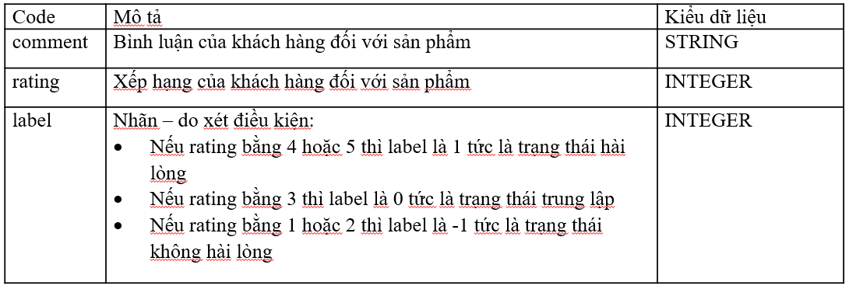
BẢNG MÔ TẢ DỮ LIỆU MÀ HỆ THỐNG SCRAPY CRAWL DATA TIKI ĐÃ TRÍCH XUẤT ĐƯỢC
25

Slide 29
XÂY DỰNG VÀ ÁP DỤNG RNN CHO PHÂN TÍCH QUAN ĐIỂM BÌNH LUẬN
Phát triển ứng dụng theo dõi giá bán và đánh giá hàng hóa online

Slide 30
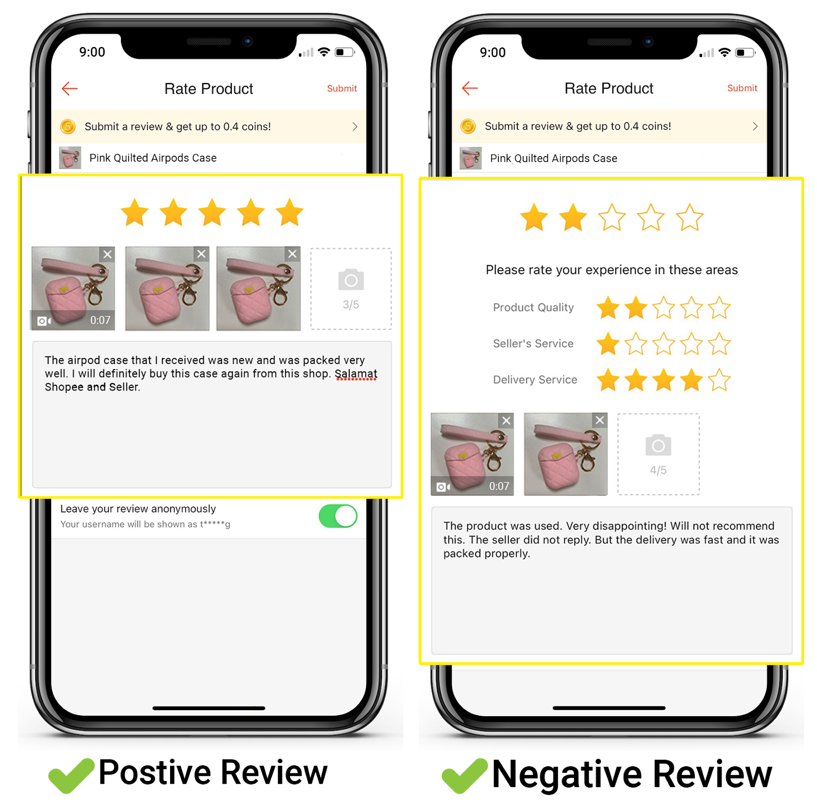
BÀI TOÁN ĐỀ RA VÀ HƯỚNG TIẾP CẬN
BÀI TOÁN ĐỀ RA:
Bình luận được để lại trên các sàn thương mại điện tử rất quan trọng.
Dựa vào các thông tin phản hồi của khách hàng, làm sao để có thể phân loại đó có phải là bình luận tích cực, tiêu cực hay trung lập không.
Dựa trên sự phản hồi có thể giúp đánh giá được chất lượng của cửa hàng và sản phẩm.
26

Slide 31
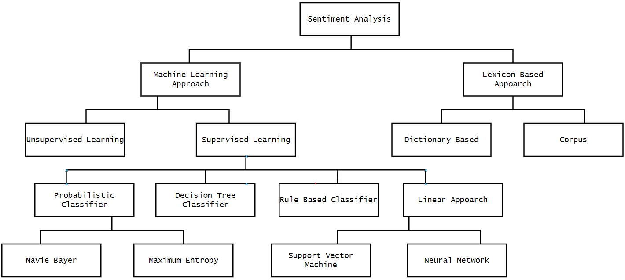
BÀI TOÁN ĐỀ RA VÀ HƯỚNG TIẾP CẬN
HƯỚNG TIẾP CẬN:
Có nhiều hướng tiếp cận dựa trên học máy hoặc dựa trên từ điển và ngữ nghĩa
Sự phát triển của khả năng tính toán của các thuật toán mang hướng học sâu
27

Slide 32
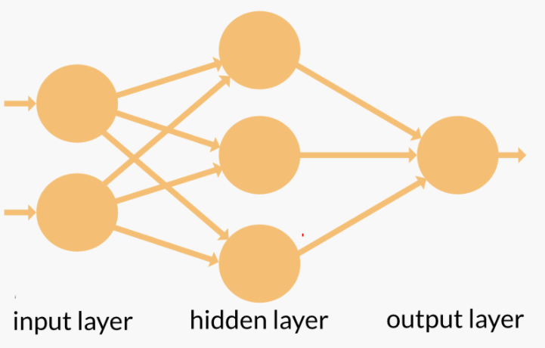
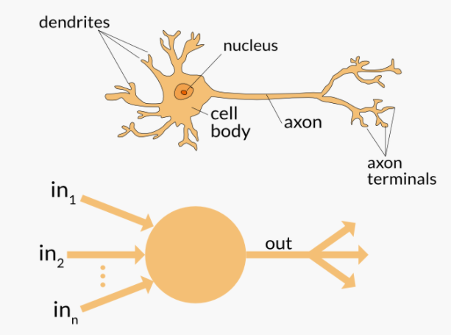
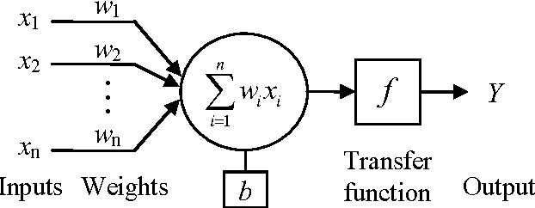
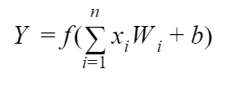
GIỚI THIỆU VỀ NEURAL NETWORK
Ý TƯỞNG CỦA NEURONS NETWORK
MÔ HÌNH TOÁN HỌC:
28

Slide 33
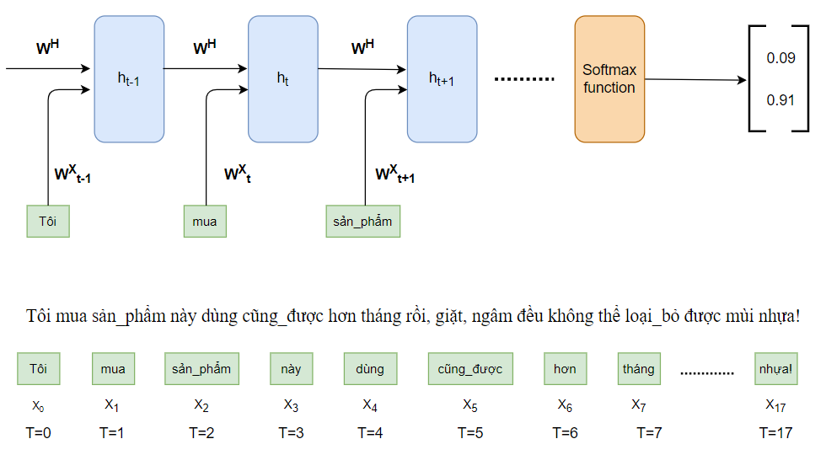
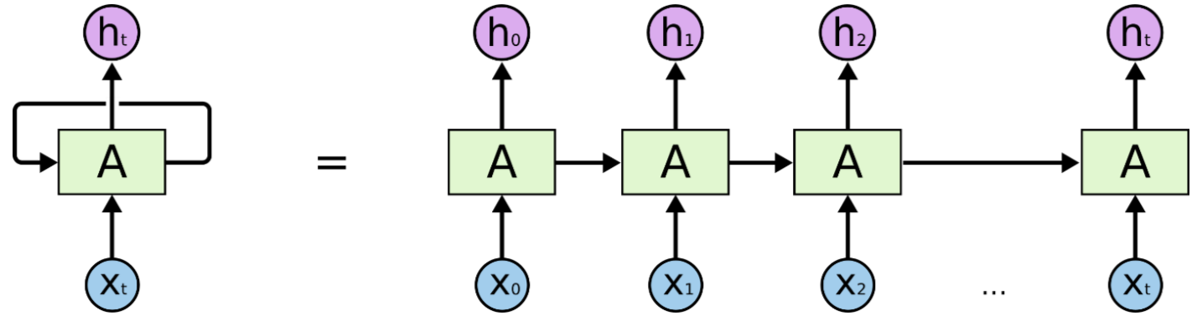
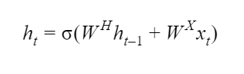
RECURRENT NEURAL NETWORK
LÝ DO LỰA CHỌN RNN:
Bình luận được lưu dưới dạng văn bản bao gồm nhiều từ và câu.
Để hiểu được nội dung của một câu, phải căn cứ vào ngữ cảnh của toàn bộ câu trước.
Các mạng Neural khác không làm được vì nó không mô phỏng khía cạnh về thời gian.
RNN giải quyết được vấn đề về mặt mô phỏng thời gian của dữ liệu chuỗi
29

Slide 34
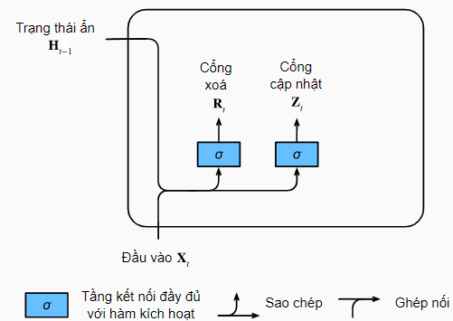
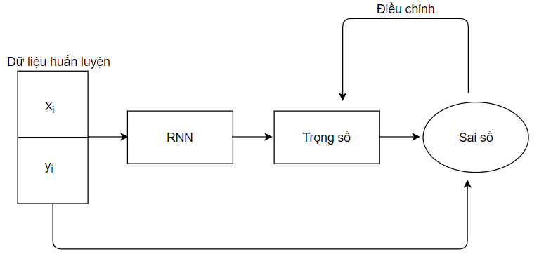
GATED RECURRENT UNIT (GRU)
PHIÊN BẢN CẢI TIẾN CỦA RNN
30

Slide 35
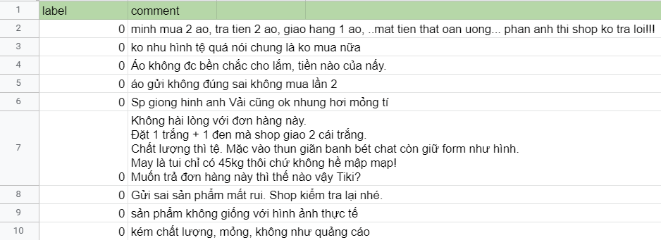
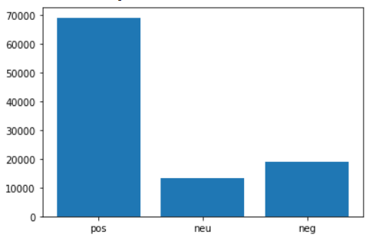
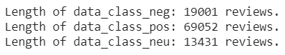
TIỀN XỬ LÝ DỮ LIỆU
SƠ BỘ VỀ TẬP DỮ LIỆU
31

Slide 36
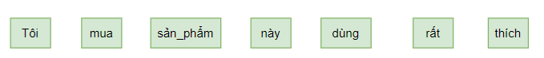
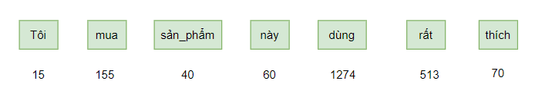
TIỀN XỬ LÝ DỮ LIỆU
CHUẨN HÓA, TÁCH TỪ VÀ XÂY DỰNG BỘ TỪ ĐIỂN
Bước 1:
Bước 2:
Tạo bộ từ điển cho các token vừa tách ở trên.
Bước 3
32
Bước 4
[1,15,155,40,60,1274,513,70,0,0,....,0]

Slide 37
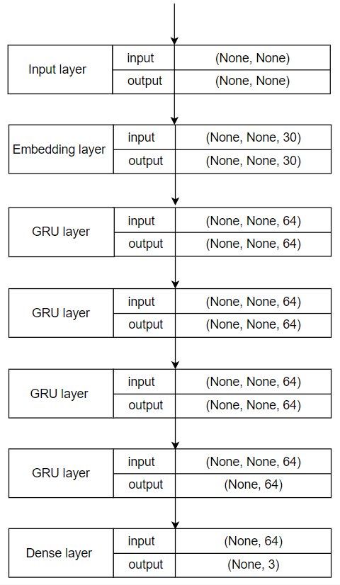

XÂY DỰNG MODEL
33

Slide 38
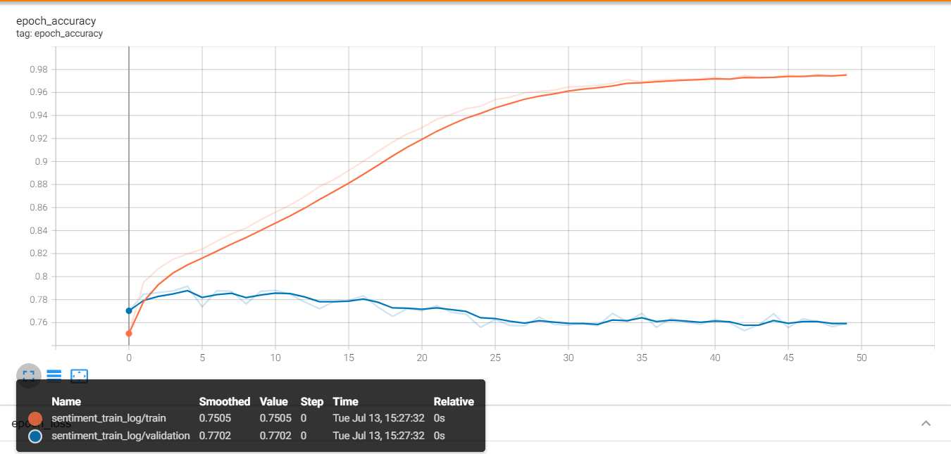
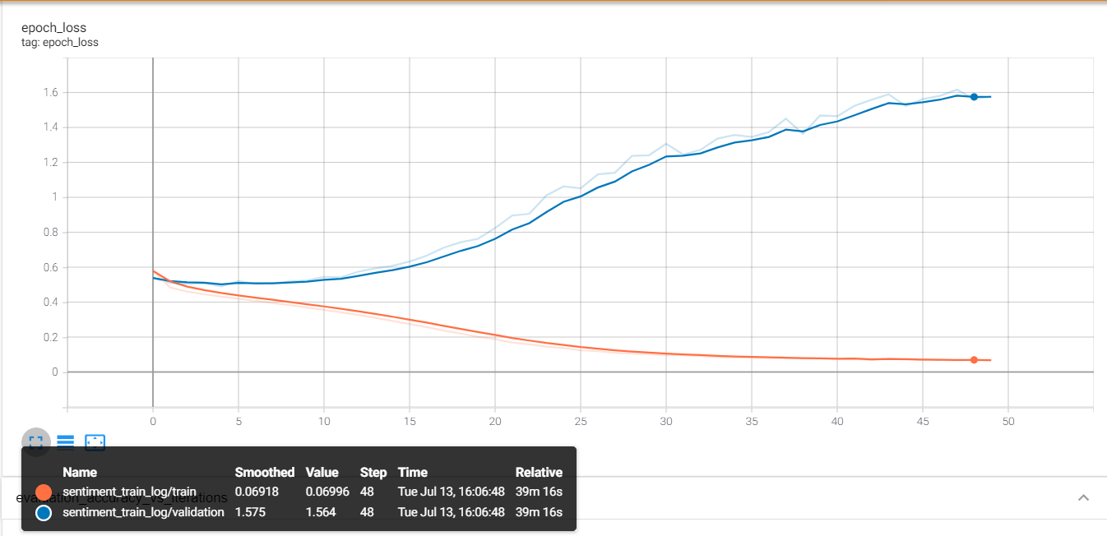
MỘT SỐ KẾT QUẢ KHI HUẤN LUYỆN MODEL
34

Slide 39
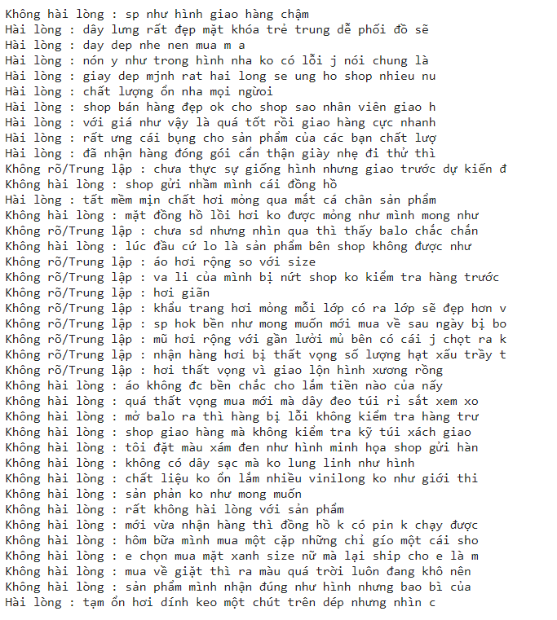
MỘT SỐ KẾT QUẢ KHI CHẠY TRÊN DỮ LIỆU THẬT
35

Slide 40
XÂY DỰNG WEBSITE THEO DÕI VÀ ĐÁNH GIÁ HÀNG HÓA
Phát triển ứng dụng theo dõi giá bán và đánh giá hàng hóa online

Slide 41
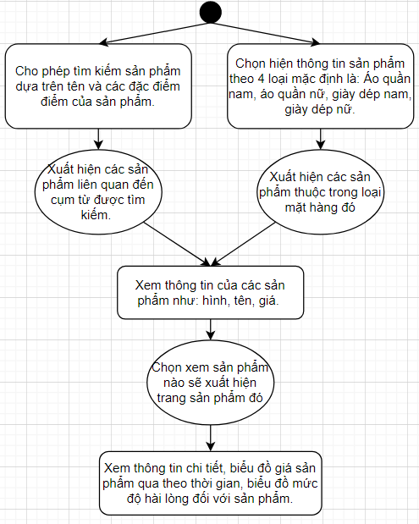
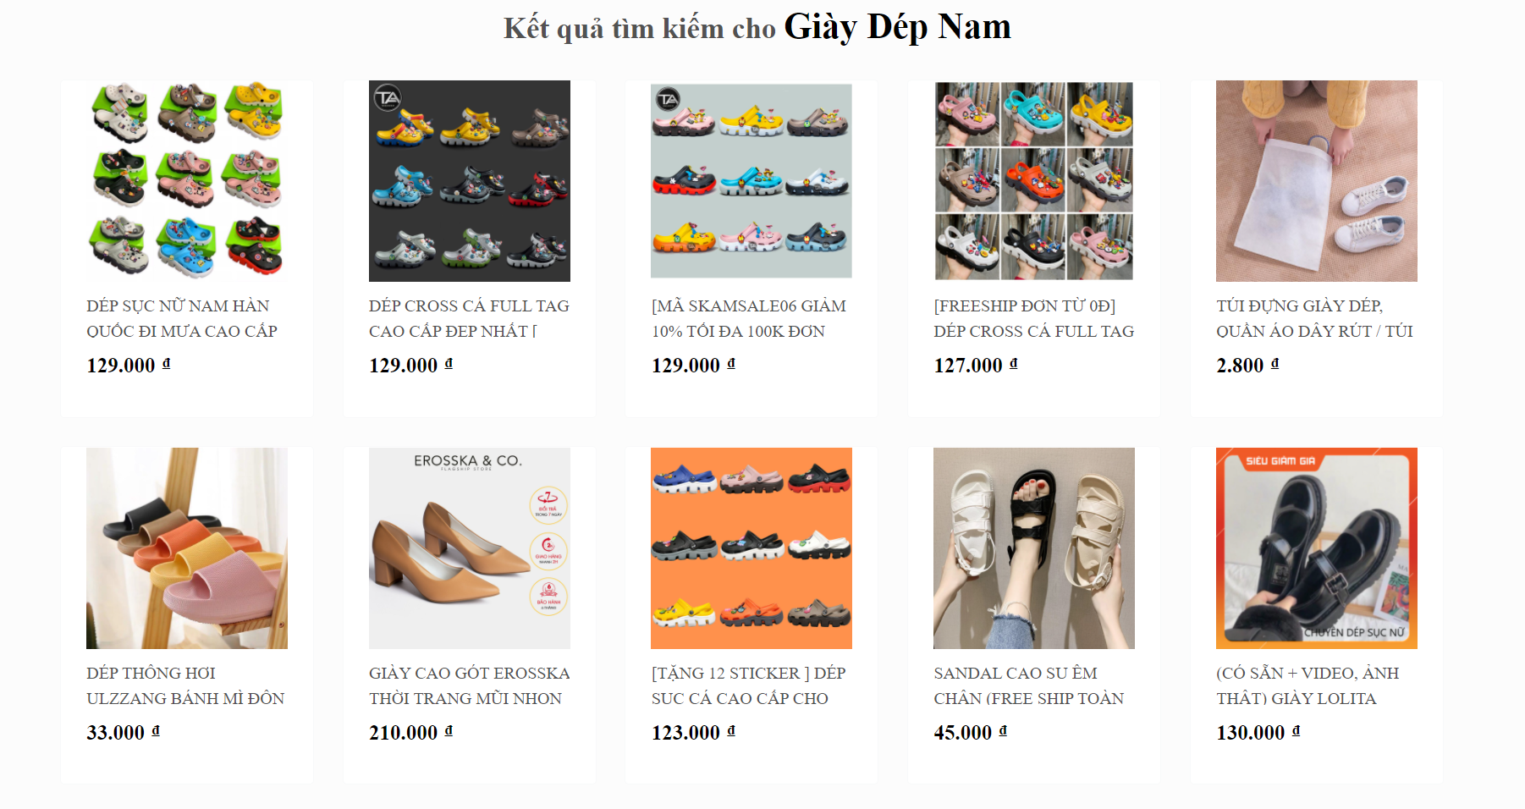
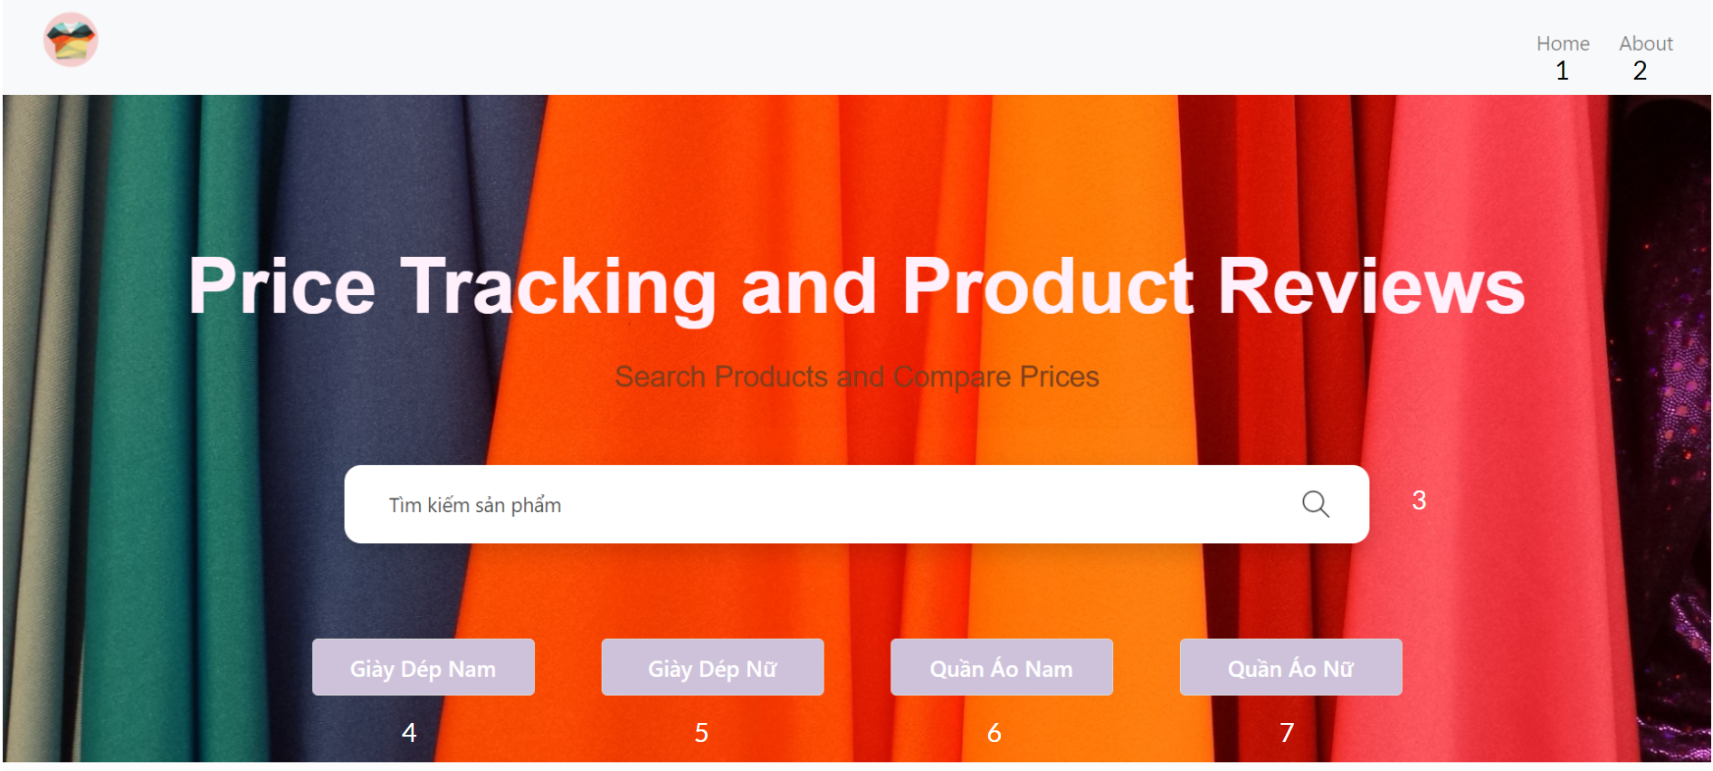
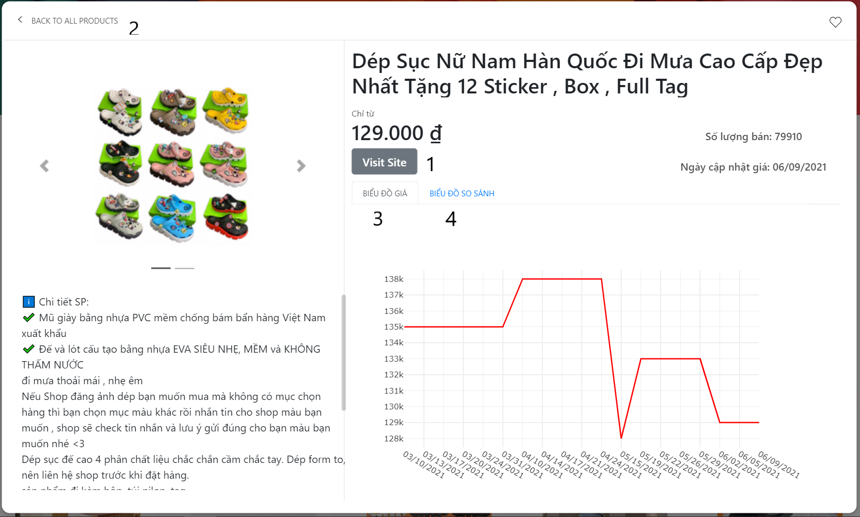
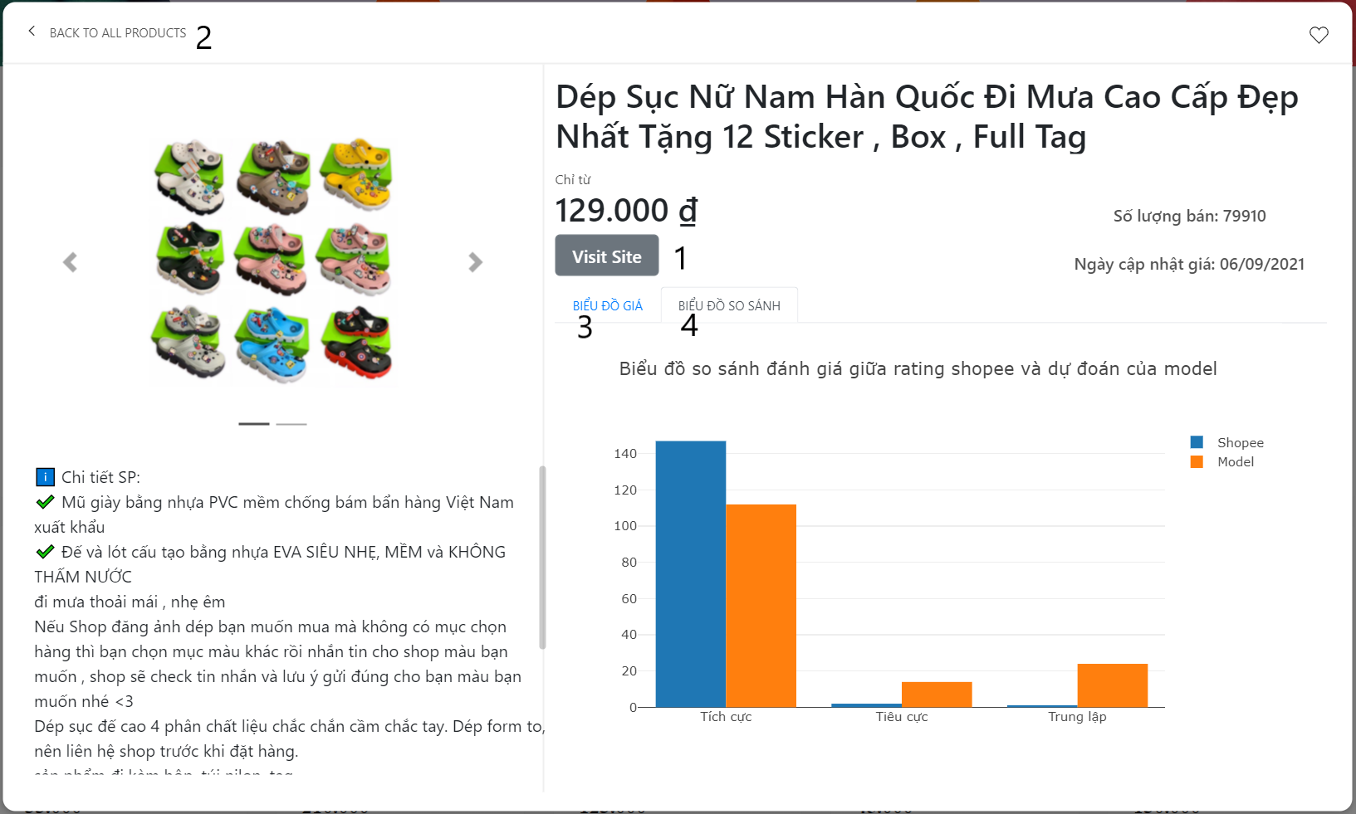
QUY TRÌNH ỨNG DỤNG
26

Slide 42
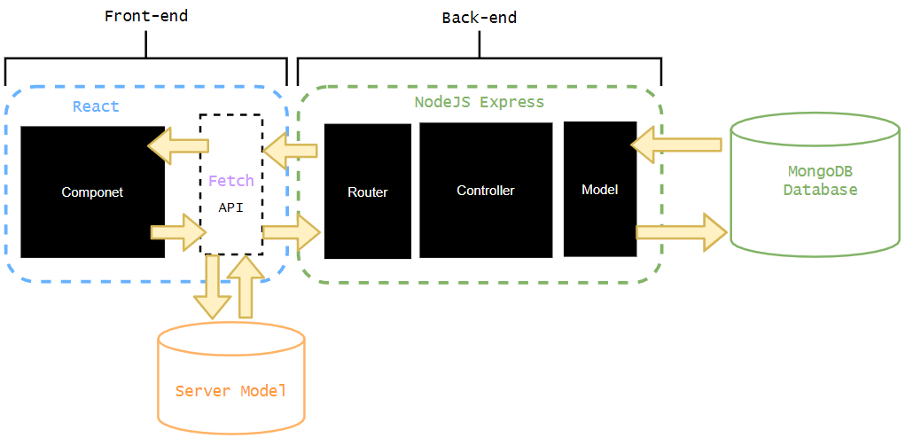
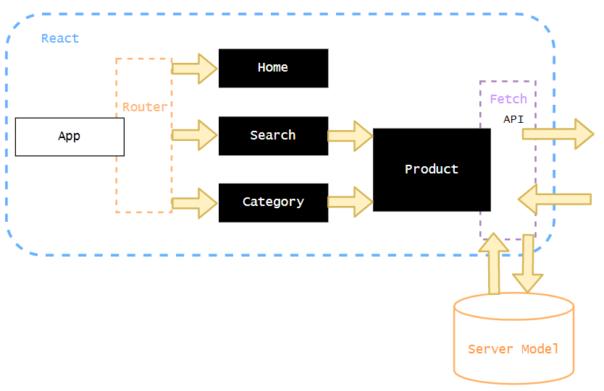
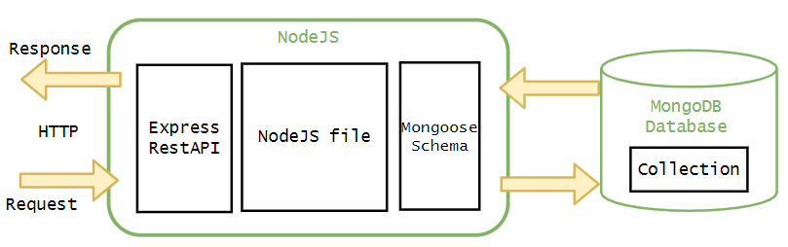
THIẾT KẾ PHẦN MỀM
Ngăn xếp MERN
Cấu trúc back-end
Cấu trúc front-end
26

Slide 43
KẾT QUẢ
Phát triển ứng dụng theo dõi giá bán và đánh giá hàng hóa online
35

Slide 44
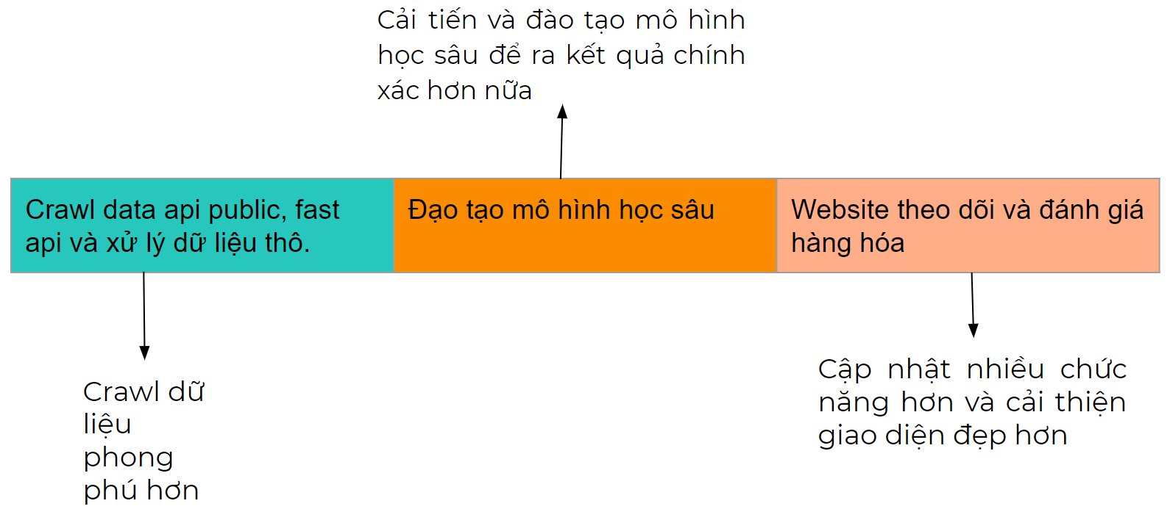
HƯỚNG PHÁT TRIỂN
37

Slide 45
TÍNH ÁP DỤNG THỰC TIỄN
GIÚP NGƯỜI DÙNG TRẢ LỜI CÁC CÂU HỎI SAU
Giá sale có thật sự sale hay không ?
Sản phẩm có Rating cao liệu có thật sự tốt hay không ?
Rating và chất lượng Review có đồng nhất nhau hay không ?
Hầu hết hiện giờ chưa có một ứng dụng nào tích hợp theo dõi giá và tổng hợp sự hài lòng của người mua qua bình luận.
Người mua có thể theo nhu cầu cá nhân để tìm sản phẩm trên ứng dụng. Website đã tổng hợp thông tin và mô tả chi tiết của sản phẩm mà không cần vào Shopee để xem.
Người mua có thể canh giá sale dựa theo biểu đồ. Không chỉ thế người mua có thể tin tưởng vào chất lượng của sản phẩm khi mua đúng đường link có đính kèm.
38

Slide 46
KẾT LUẬN
Vì mới tiếp xúc các công nghệ mới và deep learning nên còn chưa hoàn thiện ở mức tốt nhất.
Học được các công nghệ mới và cách xử lý ngôn ngữ tự nhiên bằng deep learning
Đề tài có thể áp dụng vào thực tế và có thể kiếm thu nhập cho chủ sở hữu ứng dụng.
39

Slide 47
CHÂN THÀNH CẢM ƠN QUÝ THẦY CÔ
VÀ CÁC BẠN QUAN TÂM THEO DÕI

